Slide 1
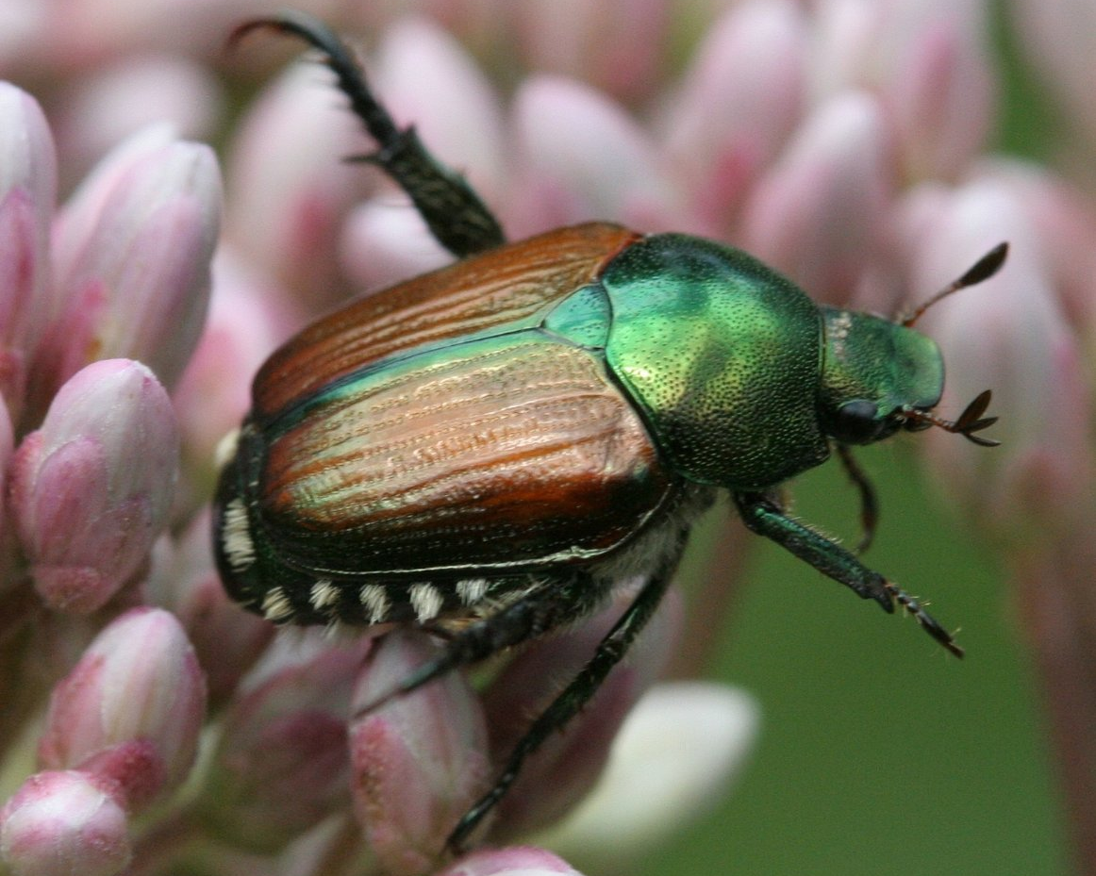
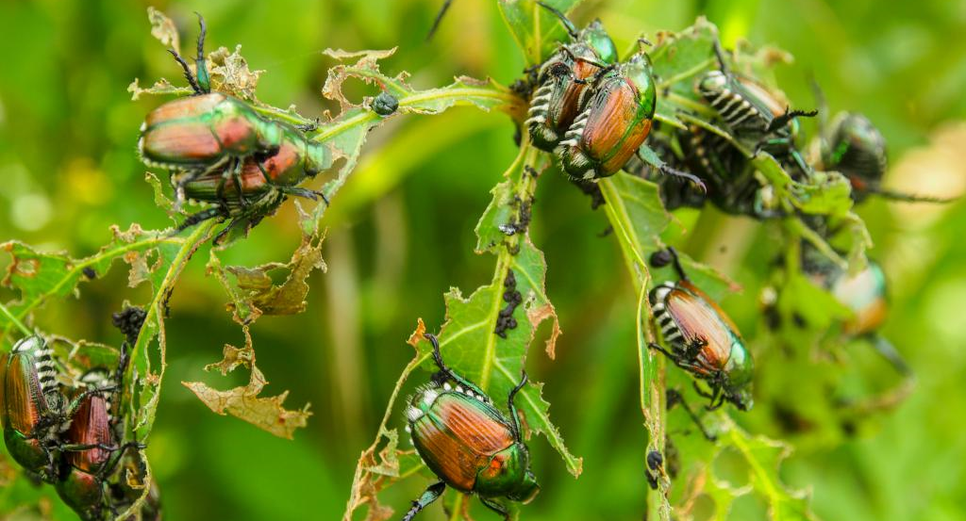
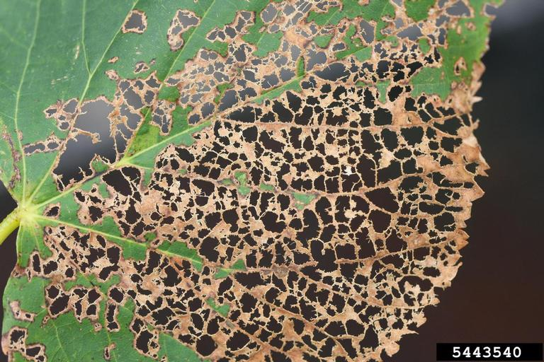
Listokaz japonský
Popillia japonica
Chraň přírodu a rostliny
PRIORITNÍ ŠKODLIVÝ ORGANISMUS
Patogen či škůdce
s mimořádně závažným potenciálním hospodářským, environmentálním
nebo sociálním dopadem na EU.
Seznam prioritních škodlivých organismů je uveden v nařízení Komise v přenesené pravomoci (EU) 2019/1702.
Na tyto organismy jsou členskými státy zpracovány národní pohotovostní plány.
NÁRODNÍ ORGANIZACE OCHRANY ROSTLIN ČESKÉ REPUBLIKY
dospělec
HOSTITELÉ
Široký polyfág listnatých dřevin a bylin (bříza, jabloň, javor, jilm, kukuřice, lípa, líska, ořešák, réva, sója, dřeviny rodu Prunus a řada dalších).
POPIS
Drobní chroustci dorůstající 8–12 mm. Hlava a štít mají kovově zelené zbarvení, krovky jsou zelenohnědé či měděné. Na stranách a konci zadečku řada bílých skvrn. Žlutavé, 3 cm dlouhé ponravy připomínají písmeno „C“. Mají silná kusadla, tykadla a 3 páry nápadných hrudních končetin.
POŠKOZENÍ
Brouci skeletují listy, ožírají květy i plody. Při velkých agregacích jsou možné holožíry.
listokaz japonský
NEJOBÁVANĚJŠÍ PRIORITNÍ ŠKODLIVÉ ORGANISMY DŘEVIN
Máš pocit, že jsi zahlédl prioritní nebo jiný karanténní škodlivý organismus
či máš jen pouhé podezření na možný výskyt, a nevíš co dělat? Je to snadné!
VYFOŤ, ZAMĚŘ SOUŘADNICE
A INFORMUJ ÚKZÚZ.
Využij červený QR kód
Text: J. Patočková, J. Beránek a kolektiv
Foto: www.eppo.int
www.bugwood.org
Seznam použité literatury je k dispozici u autorů.
Vydal Ústřední kontrolní a zkušební ústav zemědělský
04-2025
agregace dospělců
poškození
larvy
www.ukzuz.cz

Slide 2
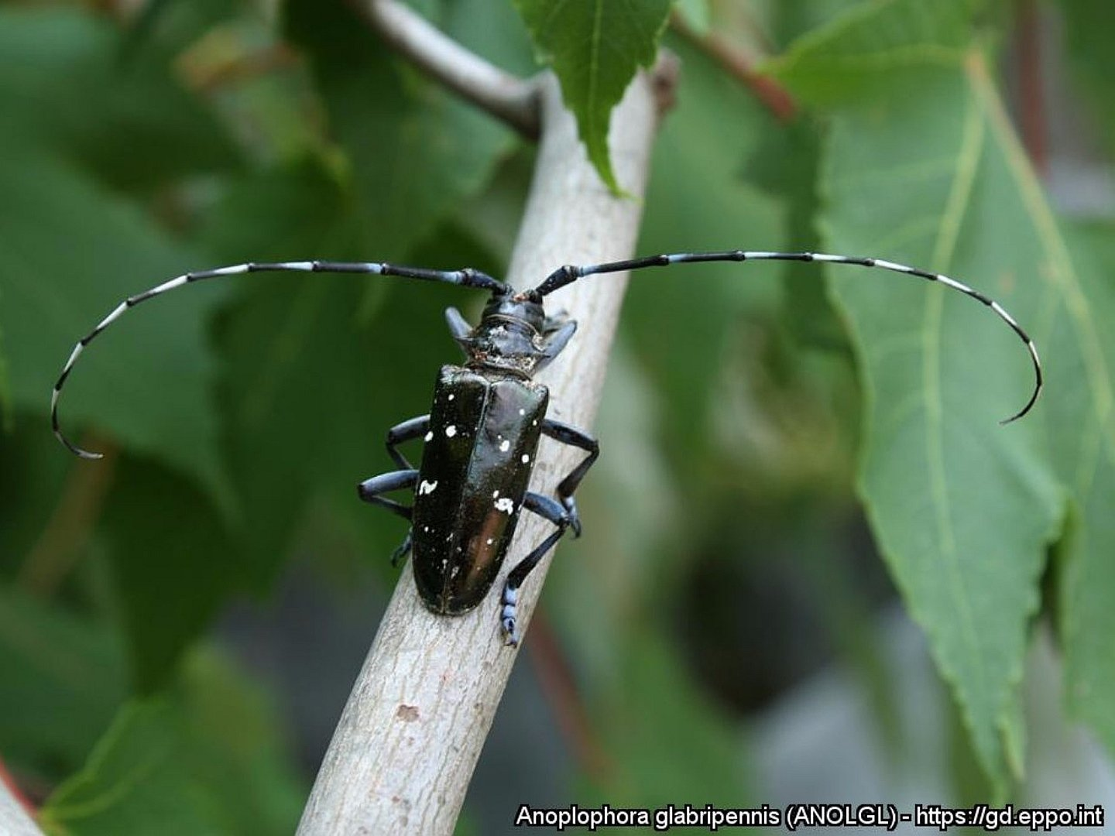
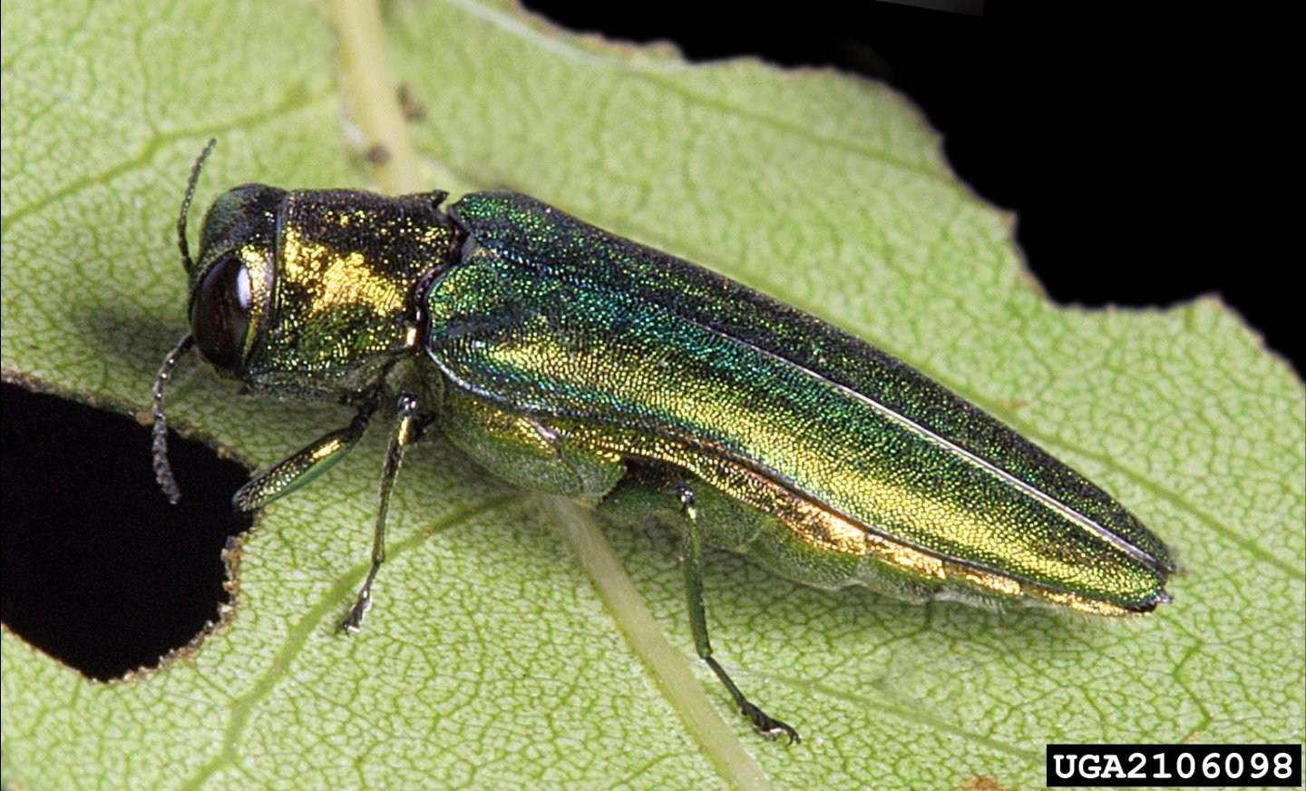
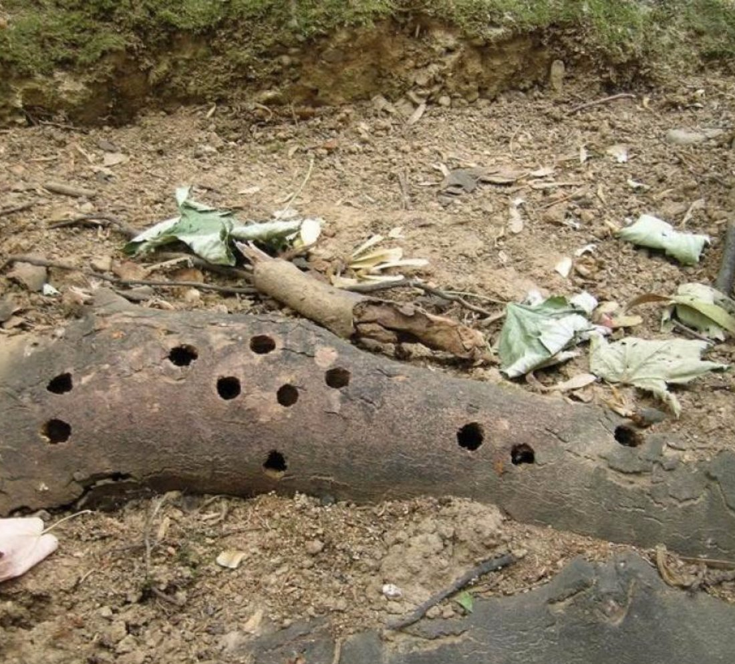
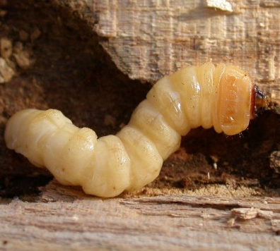
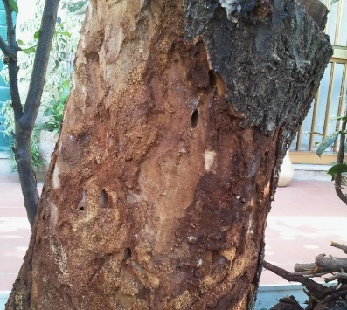
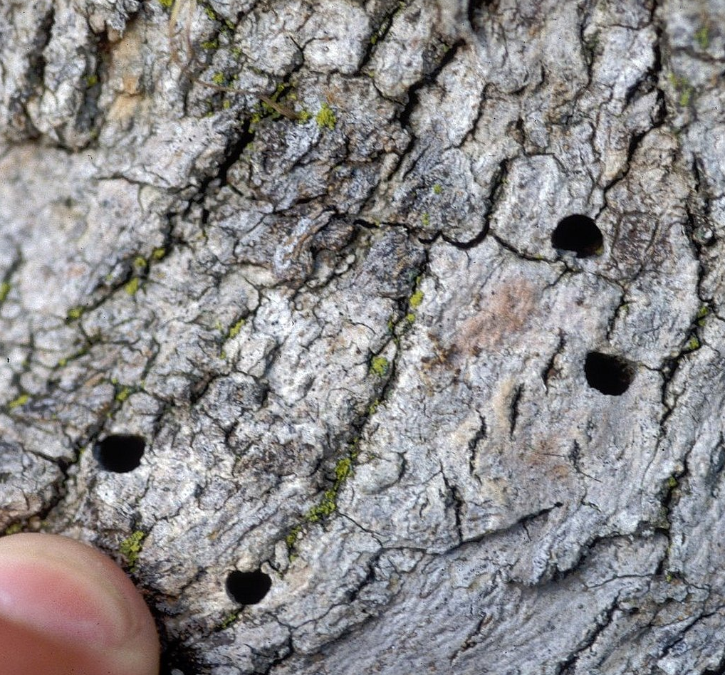
Kozlíčci rodu Anoplophora
Anoplophora glabripennis, A. chinensis
Tesařík
Aromia bungii
Polník jasanový
Agrilus planipennis
dospělec
dospělec
dospělec
HOSTITELÉ
Listnaté dřeviny (bříza, habr, javor, jilm, jírovec, lípa, olše, platan, topol, vrba a mnoho dalších.). Oba druhy patří mezi široké polyfágy.
POPIS
Brouci dorůstají 25–35 mm. Jsou černí s bělavými skvrnami na krovkách. Nápadná jsou dlouhá pruhovaná tykadla. Kusadla směřují kolmo dolů. Larvy jsou beznohé, krémově bílé s článkovaným tělem. Dorůstající do 50 mm.
POŠKOZENÍ
Pod kůrou chodbičky. Na napadených stromech se objevují kruhovité výletové otvory o průměru 10–15 mm.
HOSTITELÉ
Především ovocné dřeviny rodu Prunus (broskvoň, meruňka, slivoň, třešeň).
POPIS
Tělo dospělců dosahuje 40 mm. Mají hladké lesklé černé krovky s výrazně červeným štítem. Kusadla, narozdíl od kozlíčků, směřují dopředu. Samičky mají tykadla přibližně stejně dlouhá jako tělo, samci pak výrazně delší. Larvy dorůstají kolem 50 mm. Mají žlutobílé zbarvení a 3 páry hrudních končetin.
POŠKOZENÍ
Larvy škodí žírem, kterým vytváří chodbičky mezi kůrou a dřevem. Viditelné jsou výletové otvory a přítomnost drtinek na kmeni dřevin.
HOSTITELÉ
Hostitelskými rostlinami jsou nejrůznější druhy jasanů (Fraxinus spp.).
POPIS
Dospělci mají úzké tělo klínovitého tvaru o délce 8–14 mm. Tělo je s kovově modrozeleným zbarvením. Larva je protáhlá, zploštělá, beznohá, smetanově bílé barvy. Její tělo je článkovité. Dorůstá do velikosti 26–32 mm. Hlava larvy je malá, zřetelné je pouze kousací ústní ústrojí.
POŠKOZENÍ
Larvy vytváří zakřivené chodbičky, které jsou vyplněny pilinami a trusem. Výletové otvory ve tvaru písmene „D“ o šířce 4 mm.
výletové otvory
larva
poškození
larva s poškozením
výletové otvory
poškození

